Slide 1

Range Analysis的应用面分析
2021.06.18 陈夏润

Slide 2
01.
取值范围分析技术研究现状
目录
范围分析技术的应用
02.
03.
范围分析在缺陷检测技术的思考
04.
研究方向讨论

Slide 3
分析内容
程序变量取值范围
程序测试与分析根据是否需要运行被测软件分为动态测试和静态分析。
静态分析收集、查找程序的信息，对被测程序进行特征分析，其主要优点是在程序运行前就可以对程序运行过程及可能存在的问题进行分析．
实际软件程序中存在大量不可达路径，静态分析对于这类路径仍然会进行无效的计算和检测，导致分析结果中含有一定的误报．判断误报费时且对真正的缺陷报告会起到干扰作用，因此降低误报率是静态分析追求的一大目标．
另一方面，程序中存在的一些语句，如赋值语句、条件判断语句等对变量的取值情况进行了限定，这些限定信息对程序的控制流有一定影响，在已有的静态分析中并未充分利用这些取值信息．
其中，可以使用区间来描述这种取值信息，1个变量的取值区间表示该变量当前可能或确定的取值范围．

Slide 4
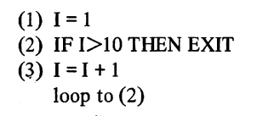
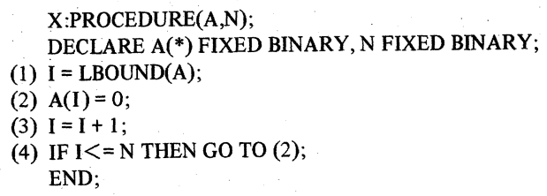
问题分解
范围传播：使用数据和程序的条件、循环等传播性结构来推导对范围精度的改进。然而，由于范围传播过程在本质上不是归纳的，在数据流图中循环的存在严重限制了可推导的结果。
范围分析：跟踪在程序的每一点上应用于一个变量的变化，这一计算过程是可以被归纳的，作用在于通过推导变量值范围的归纳定义来补充范围传播。

Slide 5
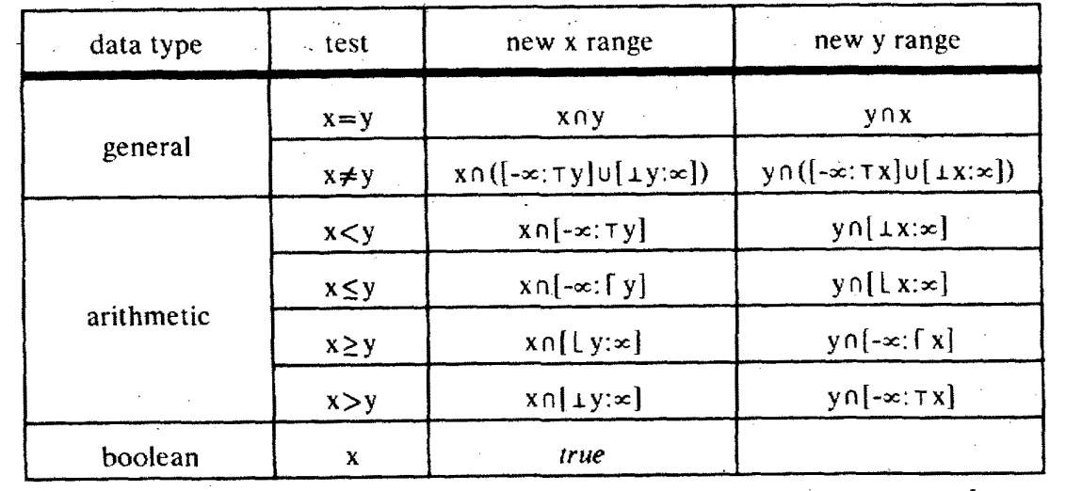
范围传播——基础范围传播
传播方式与常数的传播方式相同。只需要扩展编译器来将运算符应用到其操作数的值范围内，就可以推导出一个范围。
比如，编译器必须能够执行像“[-oo：13]+[-1,11] = [-oo：24]”这样的计算。
一个范围与程序中的每个定义点相关联。与程序点p相关联的范围将用p(p)表示。范围传播算法利用了一组尚未处理但将被执行的程序点。所有范围都被初始化为[-oo]，并被初始化为包含计算涉及已知范围的所有程序点。已知的范围来自于使用常数或从外部衍生的参数信息。

Slide 6
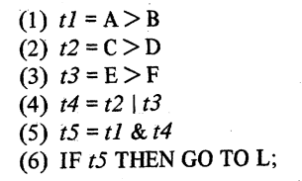
范围传播——分支点处理
在条件分支语句中，源程序使用各种布尔关系的组合作为条件分支的基础。与其简单地推导出直接出现在测试中的简单布尔变量的取值范围，不如推导出关系中提到的变量的范围信息。
IF A>B & (C>D I E>F) THEN GO TO L;

Slide 7
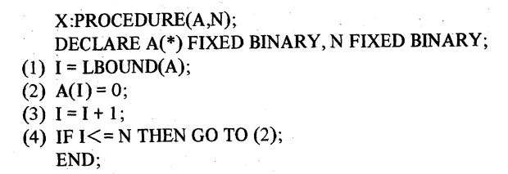
范围传播——符号范围传播
有时，程序会采用变量来参数化程序执行的各种常量。例如 例如，一个数组的大小在编译时可能是未知的。或者一个参数可能表示某个数组中要处理的元素的数量。对这些变量之间的隐性或显性关系的了解至关重要。
符号范围的传播同样类似于常数范围。在定义点上产生的值可能被限制在某个恒定范围内，并与在其他定义点上建立的值有一定的关系。在实际中，这种关系的形式可能仅限于下面式子的某些子集：
<relational-operator> <definition-point> ± <constant>
（一个假设是，值的变化可能包含许多连接形式的限制）

Slide 8
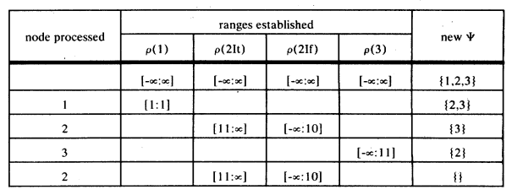
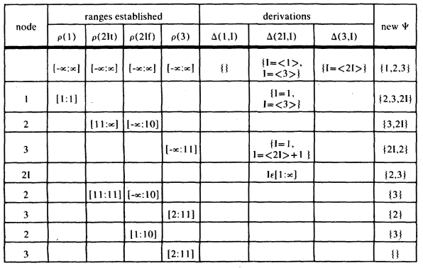
范围分析
与每个程序点相关联时，定义一个称为 derivation 的信息集合。derivation 描述了关于该点上每个源变量的值如何从其他程序点得到的所有已知信息。
基础范围分析针对变量间关系进行分析，从而推导出取值范围，并且忽略循环的分支语句结构，在分析中，如果与范围传播相交，则此时获取的取值范围更新完为范围分析的结果

Slide 9
范围分析
范围分析在应对各种类型常数的传播、跟踪循环控制变量中遇到的线性或几何序列最为有效。为了处理这些序列，并利用算子的某些其他单调性，derivation 中的方程应该为以下形式的一个子集：
< source-variable> = <constant > x <program-point > ± <constant >.
例如，假设某个程序的切点9J的 derivation 为 {=1,<9J>+1, =<15>+3}。此外，假设虽然程序点15在循环内，但p(15)=[-5 :4] 。则可以得出结论，J的值在[-2:oo]的范围内。

Slide 10
范围表示
布尔值和字符值：0 / 1 / X
数字：表示为范围描述的列表。每个范围描述都描述了一个具有下界、上界和增量的算术序列。总范围是由范围描述符给出的范围的并集。另外，需要维持一个符号范围，可以使用以下式子：
< relational-operator > < definition-point > ± < constant >
数组
不使用符号范围：则表示为 pair 的列表。每个 pair 都包含一个下标的范围和一个值的范围
使用符号范围：将数组的不同点的符号范围链接在一起。然后，一个数组范围将由元素范围配对的下标范围组成，此外，还将保留一个以前的定义点前身的列表。当需要某个元素的范围时，会检查数组范围值。

Slide 11
01.
取值范围分析技术研究现状
目录
范围分析技术的应用
02.
03.
范围分析在缺陷检测技术的思考
04.
研究方向讨论

Slide 12
范围分析技术 | 范围信息 的应用
从程序分析出发
精确的值范围分析对编译器的重新构造和程序分析至关重要，例如它可以应用于数据最小位宽的确定、基于数组的数据依赖性测试、数组和循环的界限检查、指针分析、可行路径分析、循环时间分析等。同时，值范围分析还可用于确定分支的执行频率、循环的界限，前者用于编译优化，后者用于实时系统程序最差情况执行时间分析。
从程序安全性出发
对变量的值范围分析，可以获取某个值输入的安全取值范围以及输出范围，对程序安全性增强能起到很好的辅助作用。可以通过对值输入进行限制，以防止因输入非法值导致的安全问题，如数组越界等；也可以通过分析值传时的安全取值范围，设计程序安全检查条件。

Slide 13
通过值范围传播进行准确的静态分支预测
静态分支预测：程序编译时分支预测能够为后续的优化提供一些非常宝贵的信息，包括全局指令调度、函数内联、程序间寄存器分配和许多高级优化。静态分支预测多使用简单的启发式方法，这可能是相当不准确的。
论文提出了一种新的静态分支预测方法，称为值范围传播。这种方法通过跟踪变量的值范围，通过查询特定变量的值范围来进行分支预测，并使用启发式方法作为一种补充。

Slide 14
在JIT编译器中动态消除冗余溢出测试
基本概念：
JIT编译器：运行时环境的一个组件，通过在运行时将字节码编译为本机机器代码来提高应用程序的性能。
溢出测试：在程序的编译优化中，涉及类型的转换，然而在程序中数据的转换可能伴有不可预知的溢出的风险，因此在进行数据操作时会对数据进行溢出测试，以规避风险。
问题：
代码中的溢出测试在保证安全性的同时，也带来了更多的性能开销，而程序中添加溢出测试时往往并未进行过多的评估，而是制式地在数据操作前进行添加，由此可能导致一些溢出测试是冗余或者无效的。
论文思路：提供了一种方法，从JavaScript程序中删除不必要的溢出测试。使用流敏感的变量取值范围分析来证明一些数据操作并不会产生溢出。
效果：在Firefox的TraceMonkey上实现了方法，并在几个工业强度基准的1000多个脚本上进行了测试，包括Alexa指数中访问量最大的前100个网页中的脚本。平均而言，我们消除了TraceMonkey测试套件中91.82%的溢出测试。这种优化能提供了平均6.63%-8.83%的代码空间优化，使TraceMonkey的运行时间增加了2.53%。

Slide 15
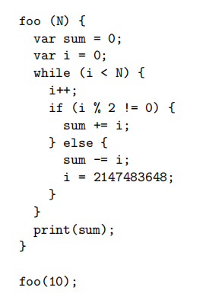
在JIT编译器中动态消除冗余溢出测试
取值范围分析方法：依赖于一个有向无环图来确定变量的范围。这个约束图有四种类型的节点：
名称：表示程序变量。表示一个变量的特定定义。这些节点绑定到一个整数区间，它表示它们编码的定义可能假定的值范围。
赋值：用mov表示，表示值到变量的复制。
关系：表示比较操作，用于设定变量范围的界限。所考虑的比较操作有：等于(eq)、小于(lt)、大于(gt)、小于或等于(le)，以及大于或等于(ge)。
算术：表示可能需要进行溢出测试的操作。我们有两种类型的算术节点：二进制节点和一元节点。二进制运算包括加法（add）、减法（sub）和乘法(mul)。一元操作为递增（inc）和递减（dec）。

Slide 16
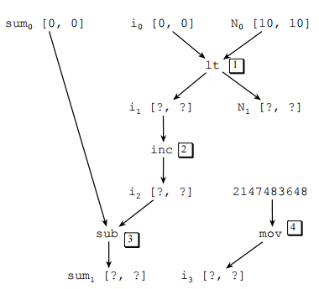
在JIT编译器中动态消除冗余溢出测试
约束图构建
初始化每个变量的计数器
跟踪指令并进行对应操作
关系操作：例如，v<u，构建一个有两个前身的关系节点—变量节点vx和uy，其中x和y是计数器。此节点有两个继承者，vx+1和uy+1。
二元算术操作：例如，v=t+u，构建一个算术节点n。让与变量tx和uy相关的节点是n的前身，并让vz是它的继任者
一元运算：例如u++，构建一个节点n，带有一个前身的ux和一个后继的ux+1。
赋值：例如，v=u，我们构建一个分配节点，它具有前继ux和后继vy+1，其中y是v的计数器。

Slide 17
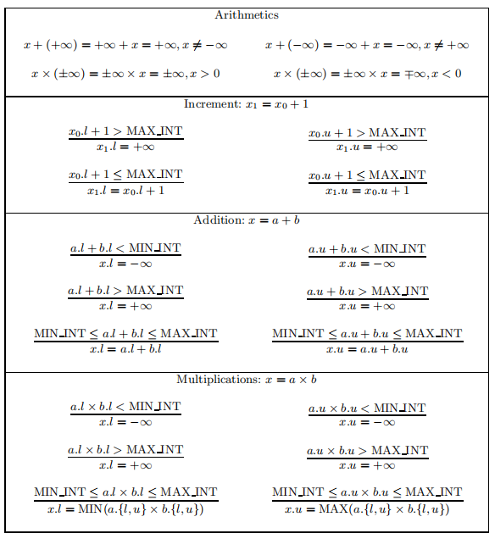
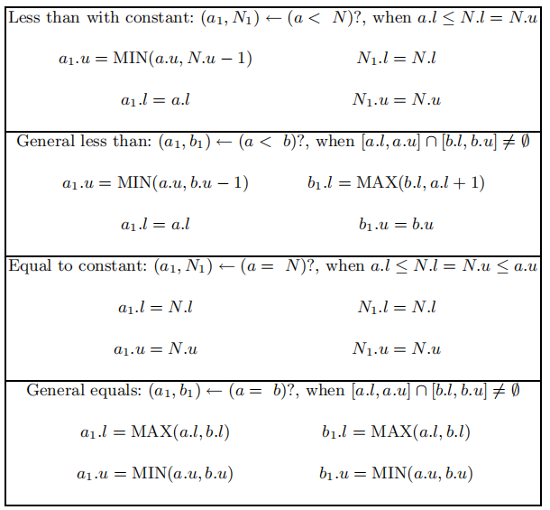
在JIT编译器中动态消除冗余溢出测试
范围传播：

Slide 18
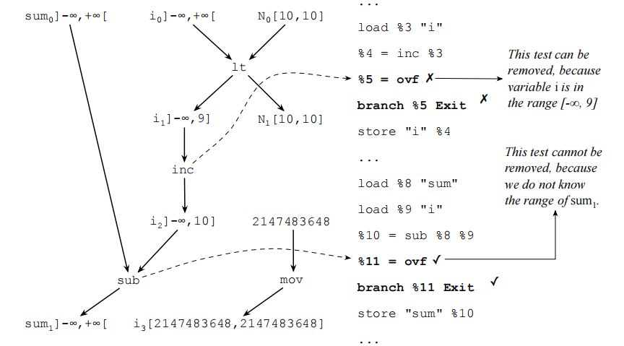
在JIT编译器中动态消除冗余溢出测试
溢出测试清除
在范围传播分析后，我们对每个整数变量可能假设的Range有一个保守的估计。这些信息可以辅助我们分析出不必要的溢出测试从而进行消除。下图显示了此步骤：我们已经从inc操作中删除了溢出测试，因为它接收到一个绑定到Range ]−∞，9]的节点；因此，其结果永远不会大于10。

Slide 19
01.
取值范围分析技术研究现状
目录
范围分析技术的应用
02.
03.
范围分析在缺陷检测技术的思考
04.
研究方向讨论

Slide 20
取值范围分析在缺陷检测上的思考
静态分析？
将一个程序的潜在的无限次运行（来自无限个潜在的输入）抽象为一个能够被证明的由有限属性构成的表示
缺陷检测？漏洞检测？
缺陷：程序中因为开发问题导致的代码不足之处 ，这些不足之处有可能会导致安全问题
漏洞：可以被利用来危害程序安全性的缺陷
取值范围相关？
取值范围本质——界限
除零 / 溢出（运算、数据类型转换、数组越界、缓冲器溢出等） / 可达性？

Slide 21
取值范围分析在缺陷检测上的思考
取值范围分析问题进行抽象 — 以缓冲区溢出检测为例：
值抽象：将变量的可能值汇总有有限表示，具体体现为表现形式（区间、多面体、同余域等）于分析方法的抽象
状态抽象：某些变量在运行时候才能确认状态，此类变量可以理解为对程序状态的抽象
指针抽象：对指针（传递、查询、赋值等）分析的抽象
域抽象：对于溢出漏洞，存在内存分配，如何将有可能的动态内存分配抽象为有限的内存分配域？

Slide 22
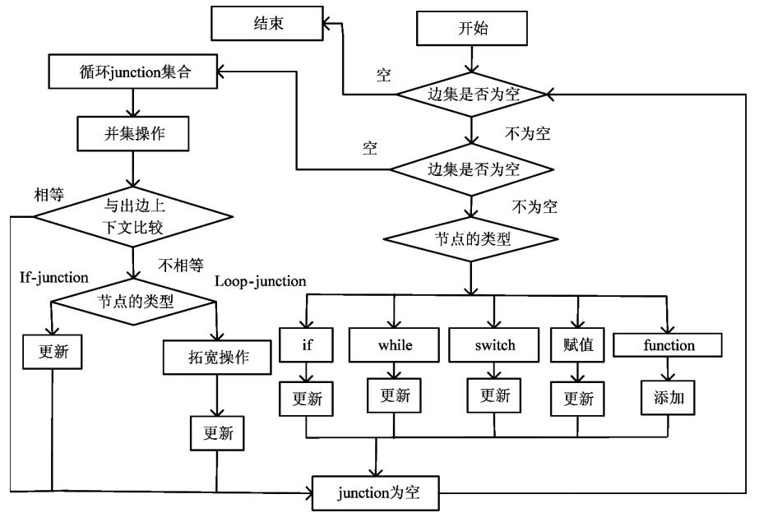
取值范围分析在缺陷检测上的思考
值抽象—结合抽象解释
利用抽象解释理论的迭代策略对循环结构进行迭代计算，得到程序的不动点抽象值；
将不动点抽象值转化为具体的约束关系，并写到对应的控制流图结点中；
根据系统的需求对程序变量数值性质进行分析验证。

Slide 23
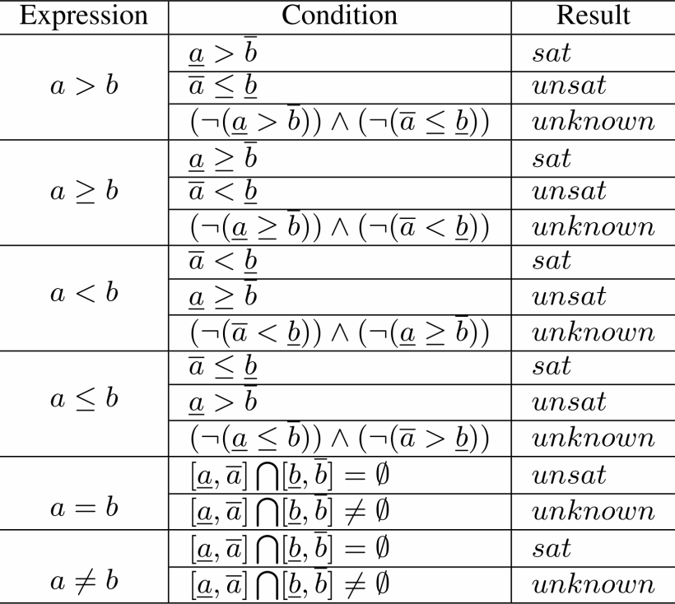
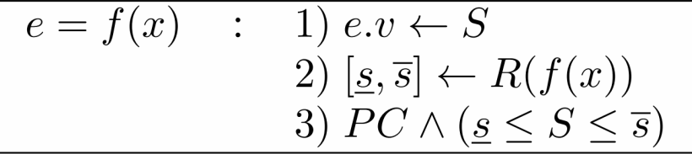
取值范围分析在缺陷检测上的思考
状态抽象—结合符号分析
值更新策略：在符号执行中，对于变量，我们不仅维护其符号值，还维护其包含所有可能值的值范围。变量的值范围首先根据其类型进行初始化或手动配置。在符号执行期间，在每次约束求解调用之后，通过使用间隔约束传播算法，根据路径条件更新值范围。
范围求解器规则：范围求解器根据 R(α) 和 R(b) 的下限和上限之间的关系检查约束。 大多数决定规则在e1和e2的范围不相交的情况下起作用。 否则，由于值范围保持过高近似值，因此无法确定结果并返回未知值。 我们以>操作为例来说明正确性。 对于a> b，R(α) = [ α, α¯ ], R(b) = [ b, b¯ ]。 如果a的下限大于b的上限，则表示 R(α) 中的所有值都大于 R(b) 中的所有值。 考虑到所保持的值范围的过度逼近，我们可以安全地确定a> b的结果是可满足的，并且返回了sat。
函数建模：基于值范围对数学函数进行建模，e.v 是表达式e的值，即数学函数调用 f(x)，首先由一个新符号 S 赋值。然后，在基于 x 的值范围计算 R(f(x)) 之后， 在区间算术中，将约束添加到路径条件PC中以限制S的值。

Slide 24
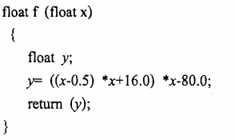


取值范围分析在缺陷检测上的思考
状态抽象—结合符号分析
一般情形下，通过对源程序进行数据流和相关性分析，可以确定其输入变量的取值范围。但如果输入变量或与输入变量有关的式子，出现在一些有特殊取值限制要求的表达式（比如 sin cos)中，则用静态分析方法难以实现其输入变量的取值分析。因此，可以采用动态模拟的方法，对一些特殊情形下输入变量的取值范围进行分析，其主要分为以下几个步骤：
根据特殊表达式可能出现的情形及值域要求，事先编制好相应的针对通用函数的处理程序，放在相应的头文件中；
对于特殊表达式，以相应的切片标准为准则，构造基于特殊表达式的动态切片；
然后，根据源程序中特殊表达式的具体出现情形及值域要求，将其生成的动态切片与事先编制好的相应处理程序连接成一个完整的可执行模块；
重新编译连接，动态模拟，计算特殊情形下输入变量的奇异值，即确定输入变量相对于特殊表达式的无效值，进而确定其输入变量的取值范围
3.453 can not be assigned to the input variable x

Slide 25
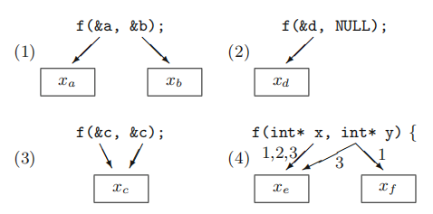
取值范围分析在缺陷检测上的思考
指针抽象 —> 指针分析
指针是众多编程语言中广泛使用的一种特殊的数据类型。一个指针变量用于保存一个程序对象的内存地址，由此能间接地操作这个程序对象。在许多编程语言尤其是Ｃ和Ｃ＋＋中，指针的使用非常灵活，例如指针既可用于表示动态分配的存储对象又可作为函数参数传递数组或者结构体对象等等。
与指针相关的基本分析包括指针分析和别名分析。指针分析是其他静态程序分析的基础，但指针使用的灵活性导致了指针分析的复杂性，实际上精确的指针分析是一个不可判定问题，所以实际的指针分析算法都是近似且保守的。

Slide 26
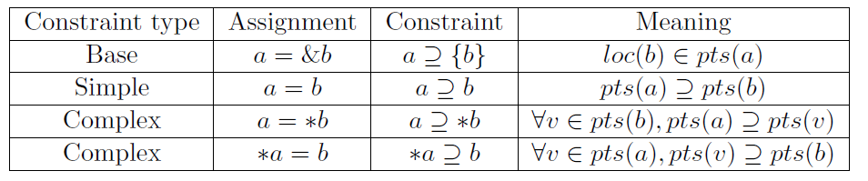
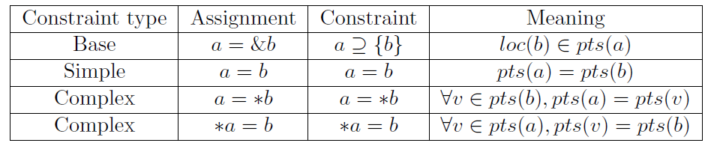
取值范围分析在缺陷检测上的思考
Andersen-style的指针分析
1. 一种基于包含的流不敏感上下文不敏感方法。
2. 基本思想是将程序转化为子集约束集，并将这些约束求解为指向信息结果。
Steensgaard-style的指针分析
1. 一种基于合并的流不敏感上下文不敏感方法。
2. 基本思想是将程序转化为等价约束集，并将这些约束求解为指向信息结果。

Slide 27
取值范围分析在缺陷检测上的思考
上面这些方法真的解决问题了吗？
目前Range分析方法的存在的问题
静态方法：多为对分支语句进行分析，难以对复杂的取值范围进行分析，比如复杂函数（运算）、特殊值限制等；
动态方法：难以对多个值进行分析，另外对执行路径的遍历容易出现缺失或者路径爆炸的问题，范围求解模型的构建较为简单；
共同问题：多层函数调用，跨模块值的取值范围分析容易出现交叉和区间缺失，多模块中相同变量名不同变量的处理问题？

Slide 28
取值范围分析在缺陷检测上的思考
上面这些方法真的解决问题了吗？
关键点：
准确性
完整性
上述几个抽象问题，比如指针分析，其准确性存在较大问题，多数情况下只能获取到一个模糊的结果
静态分析本身就是高误报的技术，使用并不准确的取值范围分析，分析效果无法保证
从缺陷检测上来看，其实就是对安全界限进行分析，比如是否等于NULL，是否等于0，是一个由区间到单点的关系，如区间分析不准，与单点的对齐问题将会比较大

Slide 29
01.
取值范围分析技术研究现状
目录
范围分析技术的应用
02.
03.
范围分析在缺陷检测技术的思考
04.
研究方向讨论

Slide 30
研究方向讨论
依托准确的取值范围分析：
通过取值范围分析直接找缺陷/漏洞
定义安全问题模型，根据取值范围分析确定程序中某些危险变量在特定的操作前是否应该进行检查，以及是否有进行安全检查？
在Crix基础上进行扩展，使用取值范围分析判断某危险变量抵达某MC点时的取值范围是否需要SC，如果需要，则大概率是个缺陷。相比较Crix来说，可以降低误报，确认缺陷是真实有效的；
允许取值范围不准确
讨论路径可达性（结合污点分析），分析路径时并不像缺陷检测那样需要精准的取值范围，而是一个区间对区间的问题，相对来说对取值范围准确性的要求并没那么高。类似上述静态分支预测，可以从输入开始分析程序能否到达某一点？

Slide 31
谢谢 ! 敬请指导 ！
2021.06.18 陈夏润

